Slide 1
Project in c#
, ID: 208264523 Student 1: bahaa alden
212275440 , ID: Student 2: ibrahem arrabi

Slide 2
מבנה כללי של האפליקציה הן בצד ה CLIENT והן בצד ה SERVER
בצד הלקוח יש את המסכים :
BuildExamWindow - בניית המבחן.
ExamWindow - חלון שמציג את המבחן .
MainWindow - חלון הראשי LogIn.
StudentWindow - חלון הסטודנט הכנסת שמ המבחן כדי לקבל אותו דרך השרת ובדיקת זמנים.
TeacherWindow – חלון של המרצה עידכון , הוספה ,מחיקה של מבחן.
WindowIdetails – הכנסה פרטים של סטודנט לפני תחילת המבחן.

Slide 3
בצד השרת יש את :
: Controller שמכיל את הקבצים של פונקציות GET,Put,POST,DEL לכל אחד מהמחלקות TEST,QUESTION,ANSWER
DataContext.cs : כדי לבנות את הטבלאות למחלקות .
Model : מכיל את המחלקות שלנו
Test,question,answer, error,grade

Slide 4
טכנולוגיות - FRAMEWORKS ו NUGET
צד CLIENT : WPF
צד SERVER: ASP.NET API , SQL +EF
NUGET:
Microsoft.EntityFrameworkCore.Design
Microsoft.EntityFrameworkCore
Microsoft.EntityFrameworkCore.Tools
Microsoft.EntityFrameworkCore.SqlServer
Extended.Wpf.Toolkit

Slide 5
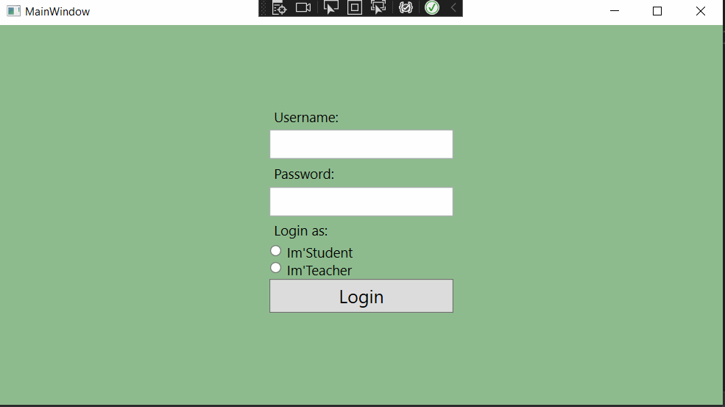
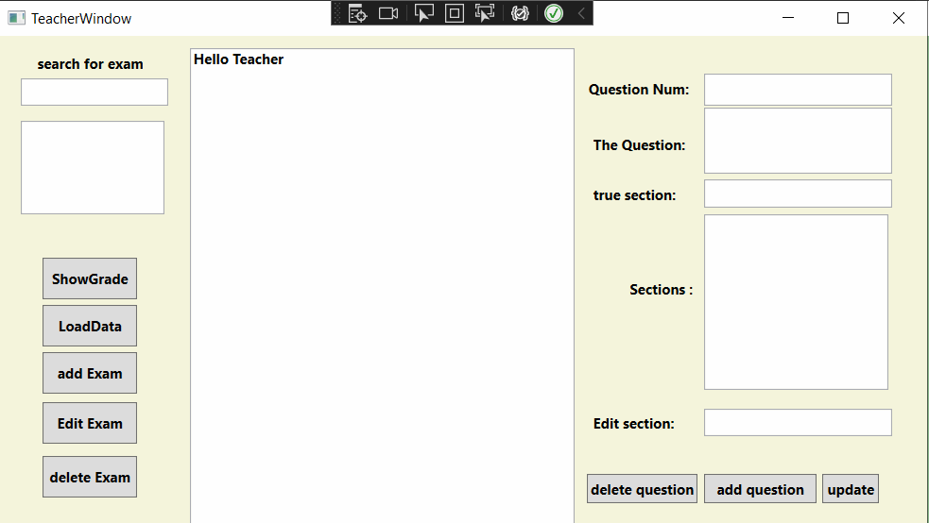
רשימת מסכים CLIENT
מסך הראשי : כניסה כמרצה/סטודנט
החלון של המרצה :
עידכון הוספה מבחנים/שאלות
ביצירת מבחן חדש המבחן
נשמר ב קובץ JSON עד אשר
לוחצים על LOADDATA
כדי להוסיף אותו לDATABASE

Slide 6
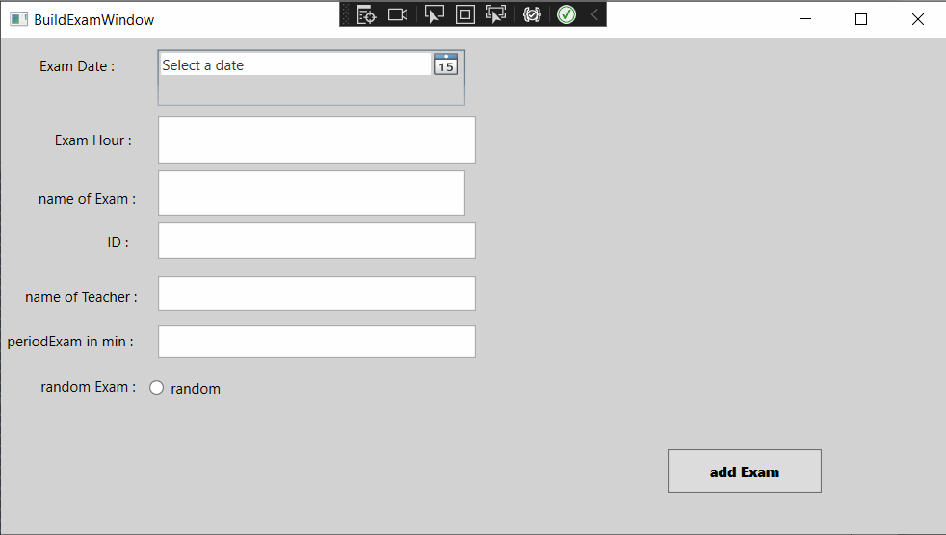
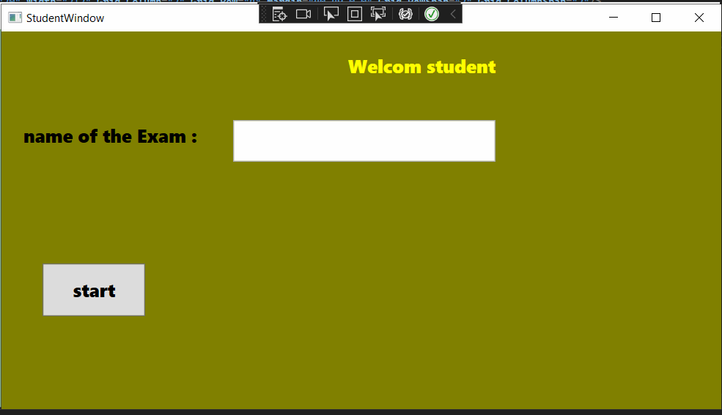
רשימת מסכים CLIENT המשך-1
יצירת מבחן חדש
יש בדיקות תאריך
אם יש התנגשות בזמנים.
בצד סטודנט:
צריך להכניס את השם של המבחן
בדיקת זמנים עד 10 דקות לפני ועד 5 אחרי אפשר להיכנס.

Slide 7
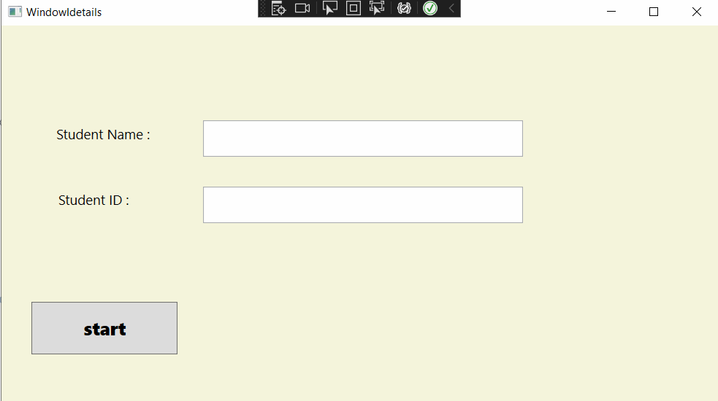
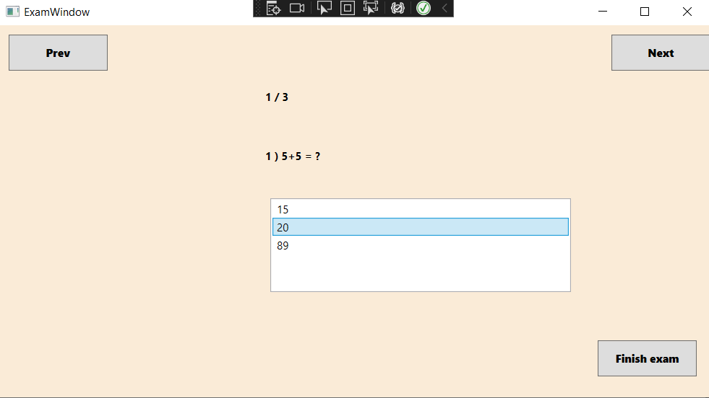
רשימת מסכים CLIENT המשך-2
הכנסת פרטים של הסטודנט לפני תחילת המבחן.
המבחן עצמו :
-שאלות מוצגות אפשר לעבור בין השאלות לבחור תשובה ברגע שנבחרה תשובה השדה של כמות הנענו מתעדכן
-סדר אקראי של שאלות אם המבחן אקראי

Slide 8
רשימת פונקציות API לגישה לשרת
Controller ל מבחן GET,POST,PUT,DELETE .
Controller ל שאלה GET,POST,PUT,DELETE .
Controller ל תשובה GET,POST,PUT,DELETE .
Controller ל ציון GET,POST,PUT,DELETE .

Slide 9
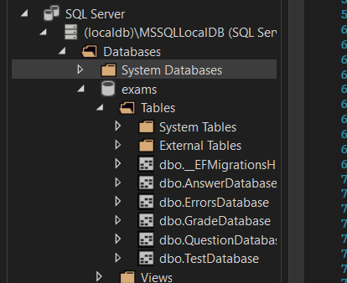
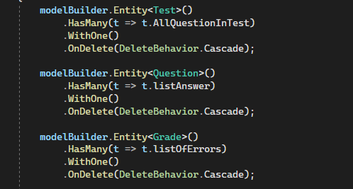
רשימת שימוש בטבלאות DB וקבצים
DB אחד בשם exam שמכיל 5 טבלאות :
TestDatabase.
QuestionDatabase.
AnswerDatabase.
ErrorsDatabase.
GradeDatabase.
יחסים:
ה TestDatabase יש לה HASMANY שאלות.
ה QuestionDatabase יש לה HASMANY תשובות.
ה GradeDatabase יש לה HASMANY שגיאות.

Slide 10
- FLOW כללי של ה DATA
בכל פעולה מתבצעת בקשה לשרת והשרת בודק אם אפשר להביא מה שנדרש או להכניס מה שנדרש על ידי בדיקה ב דאטה ביס בפעולות Get נבדק אם מה שנדרש קיים או לא => החזרת הודעה מתאימה ואם הוספה ל דאטה ביס בדיקה אם אין התנגשות ב ID אם אין התנגשת מוכנס לדאטה מה שנדרה אם לא מחזירים הודעה שגיאה מתאימה .

